Slide 1
项目需求-加法计算器
0
+
0
=
0
计算
开发步骤：
（1）搭建UI界面
（2）监听按钮的点击事件
（3）获取两个文本框的内容
（4）将计算的结果显示到文本标签中
参考程序：

Slide 2
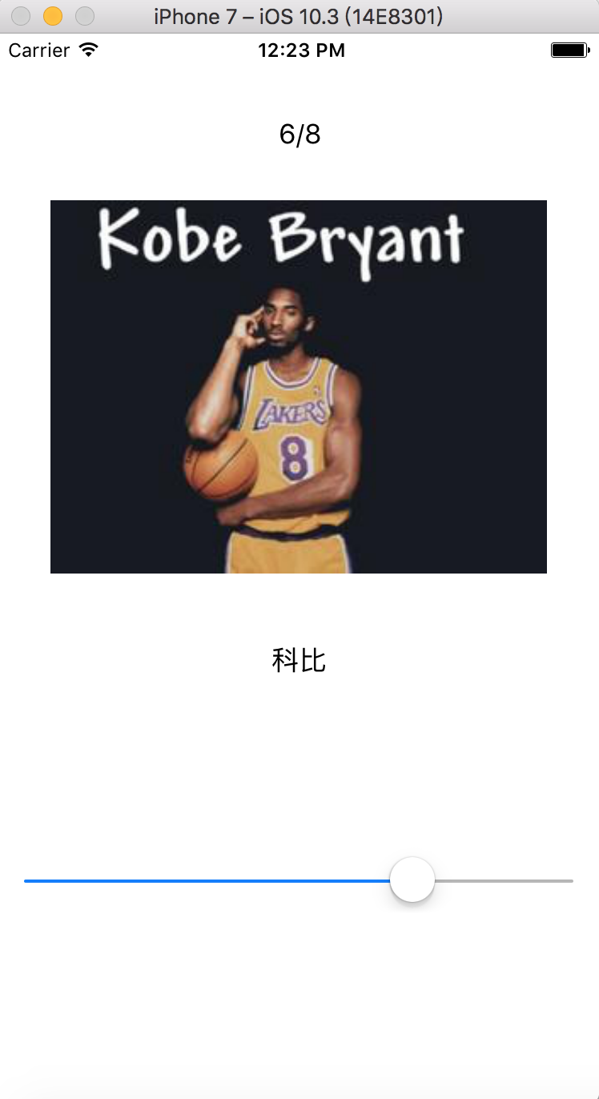
图片浏览器
项目需求：
滑动下面的滑动条，图片上方的编号、图片以及图片的名称都会随之变化。
let allNames = ["奥尼尔","保罗","基德","吉诺比利","加内特","科比","孙悦","詹姆斯"]

Slide 3
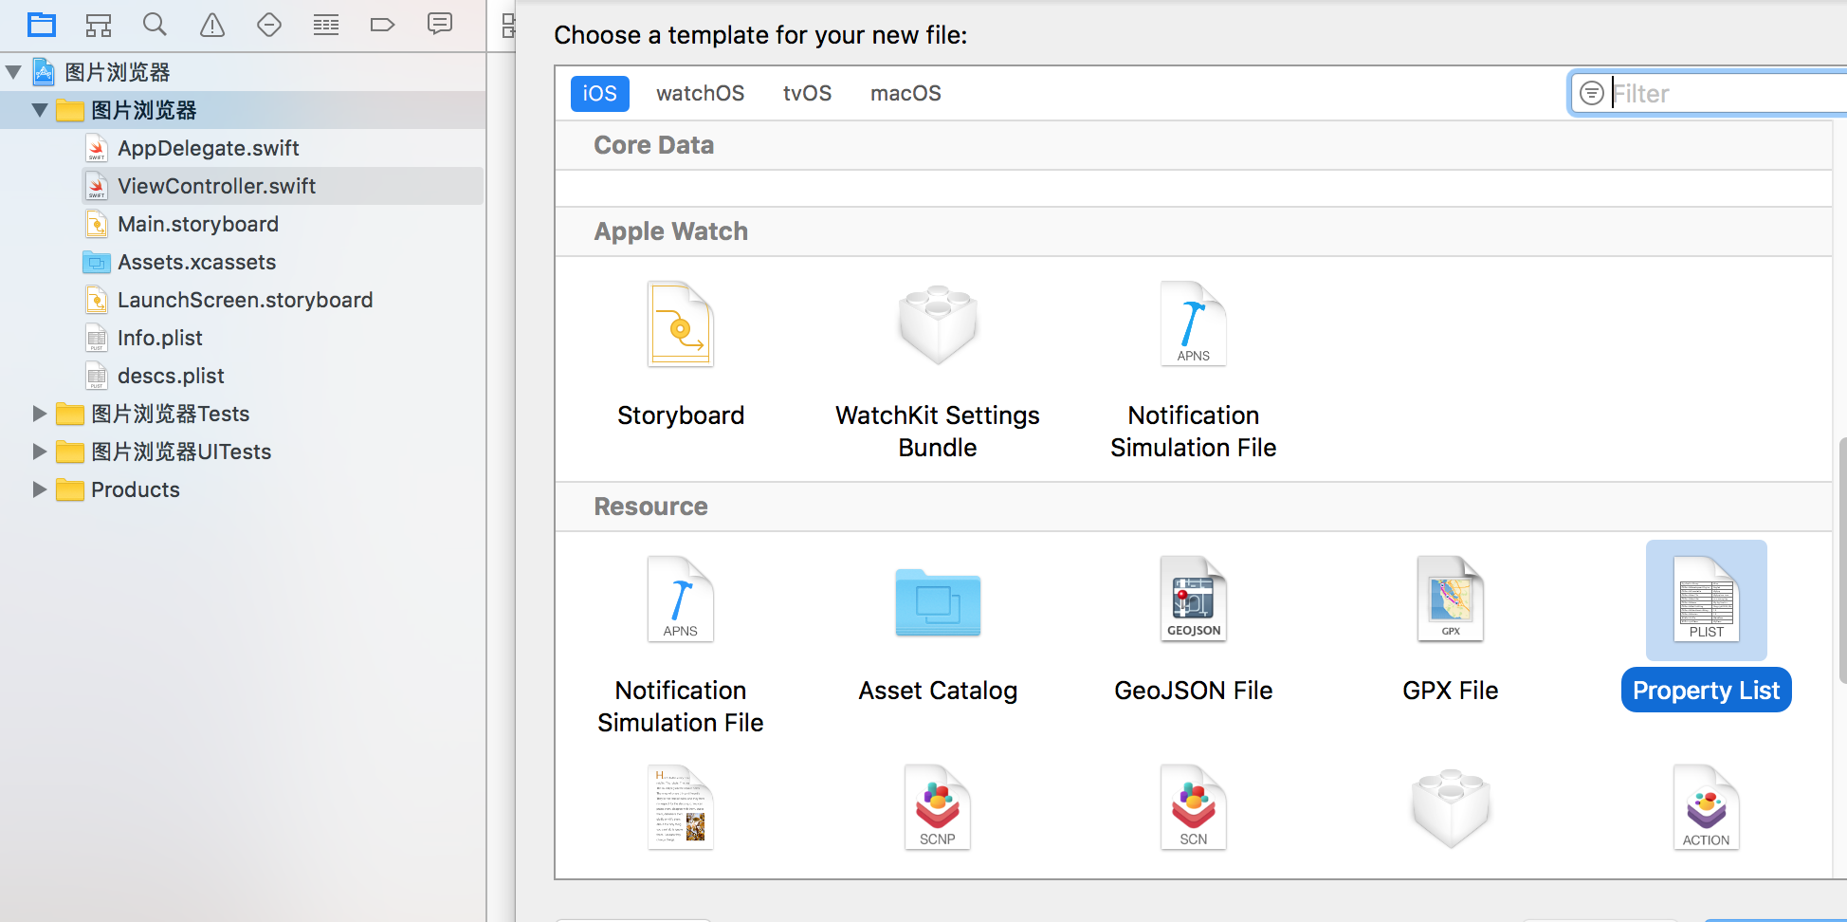
图片浏览器
创建一个plist文件

Slide 4
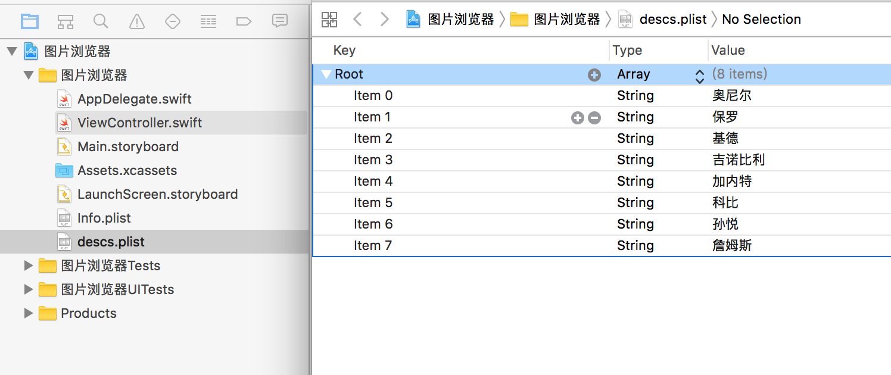
图片浏览器
以数组的形式保存球员的姓名

Slide 5
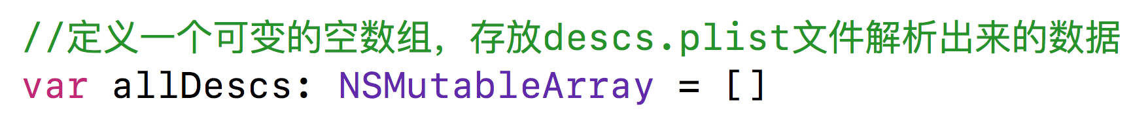
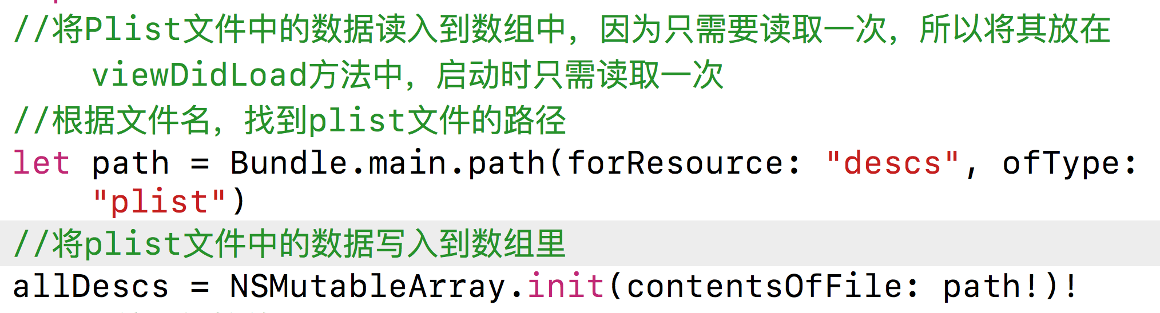
图片浏览器

